Slide 1
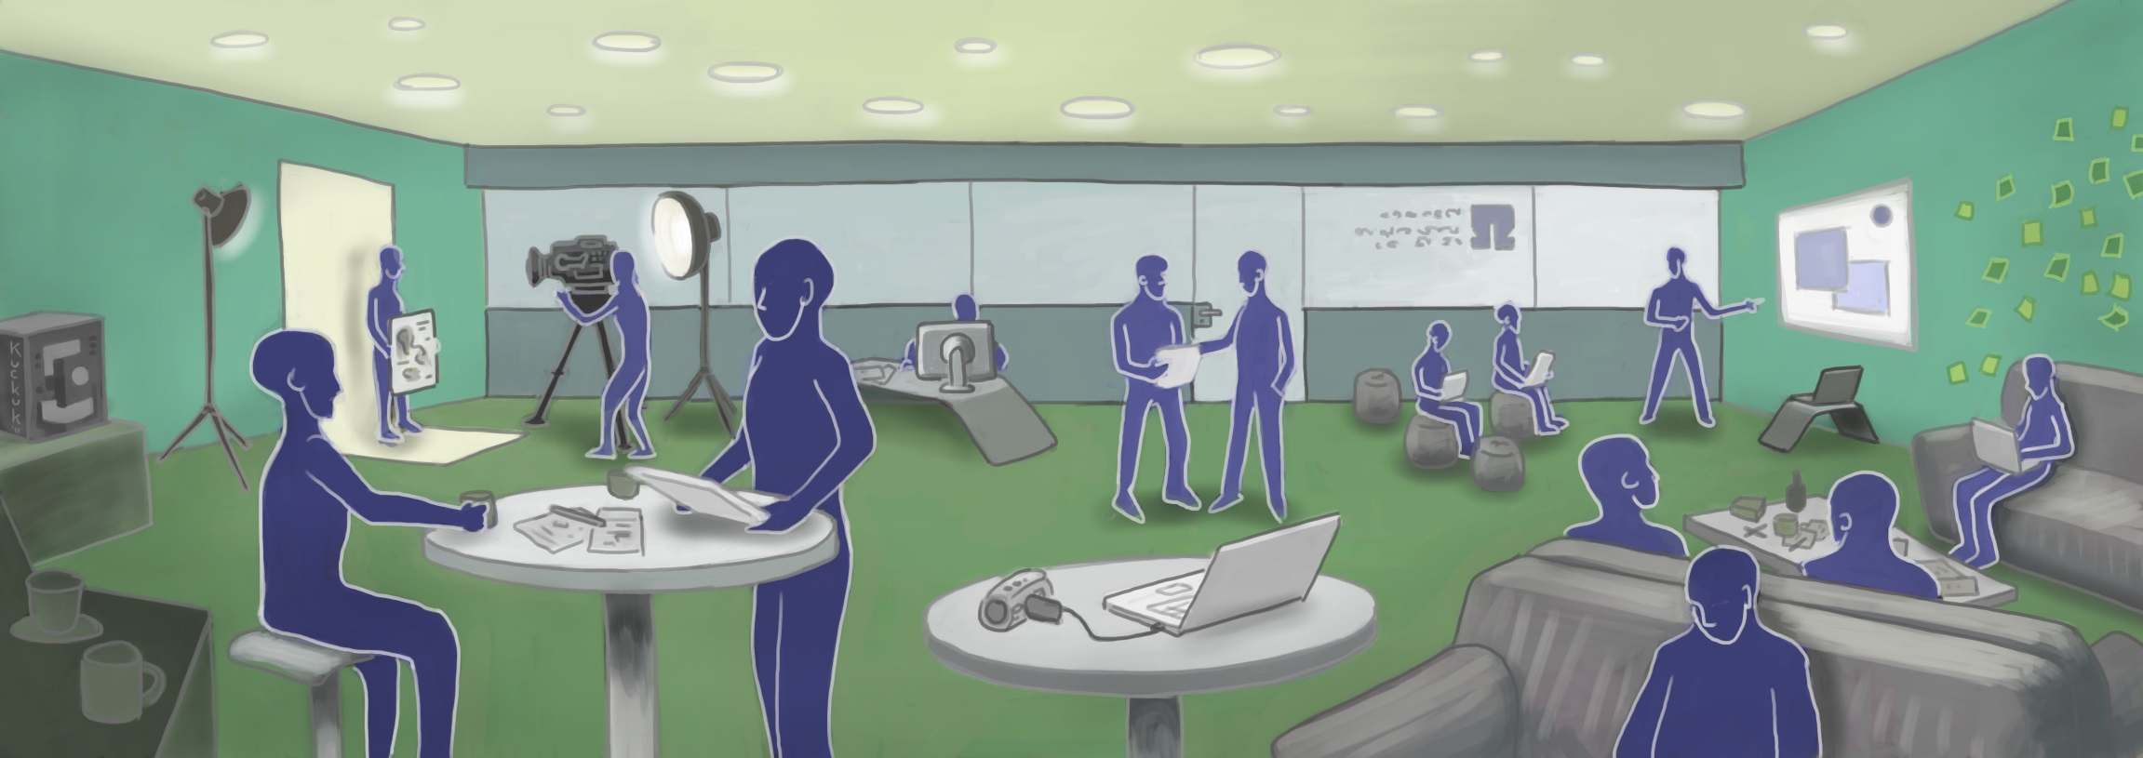
Das Ω Learning Lab
"Digital gestütztes Lernen und Lehren erfahrbar machen"
Illustration: Benjamin Kuckuk

Slide 2
Ein Learning Lab, was ist das?
Das Learning Lab ist Ort, an dem wir digital gestütztes Lernen und Lehren durch eigenes Erleben und praktisches Tun in einer laborähnlichen, unterstützenden Umgebung erfahrbar machen.
Eine Umgebung, die Lehrende und Studierende auf Basis einer positiven Fehlerkultur einladen soll, mit anderen und neuen Formen des Lehrens und Lernens zu experimentieren und ausprobieren.

Slide 3
Warum ein Learning Lab?
Lernen hat sich verändert!
Technologische Veränderungen und deren rasante Verbreitung …
Kostengünstiger Zugang zum Internet, nahezu von überall und jederzeit,
Eine Fülle guter, frei verwendbarer Lehr-/Lernmaterialien im Internet,
Das Social Web – die globale Vernetzung von Personen und Inhalten
… schaffen eine neue Lernkultur, in der es gilt …
Von- und miteinander zu lernen, in Peer Groups und Online-Netzwerken,
Wissen aktiv zu konstruieren, sich neue Fertigkeiten und Haltungen erlebensbasiert anzueignen,
Neue sozio-technische Kompetenzen für den Umgang im Social Web aufzubauen
"Die Digitalisierung verändert nicht nur die Hochschullehre, sondern das gesamte Hochschulsystem." (*)
(*) Vizepräsidentin Fr. Prof. Dr. Weissman beim 3. Blended Learning Event am 21. Januar 2015

Slide 4
Welche Ziele verfolgen wir?
1. Digital gestützte Lern-/Lehrmethoden erproben um …
Attraktives, zeitgemäßes Lernen und Lehren anzubieten,
Mit der wachsenden Heterogenität unter Studierenden konstruktiv umzugehen,
Existierendes Wissen zu nutzen, daran anzuknüpfen und es weiterzuentwickeln
2. Good Practices für die Lehr-Praxis entwickeln und verbreiten …
Um das Potential neuer Möglichkeiten des Lernens und Lehrens zügig und mit geringem Risiko erschließen zu können
3. Strategische Handlungsempfehlungen ableiten …
Um auf Basis von Praxiserfahrungen förderliche Rahmenbedingungen an der Hochschule schaffen zu können

Slide 5
Die vier Funktionsbereiche des Ω Learning Lab
Workshop-Bereich
Hier findet man das geeignete Setting und die nötige Ausstattung für Seminare und kreative Workshops
Sozialer Bereich
In einer einladenden Atmosphäre können hier Kontakte geknüpft werden und sich Gespräche entwickeln
Rückzugsbereich
Ein stilles und freundliches Ambiente mit Leseecke lädt ein zum Entspannen, zu Reflektion und individuellem Arbeiten
Produktionsbereich
Für die Erstellung von medialen Elementen findet man hier die notwendige technische Ausstattung

Slide 6
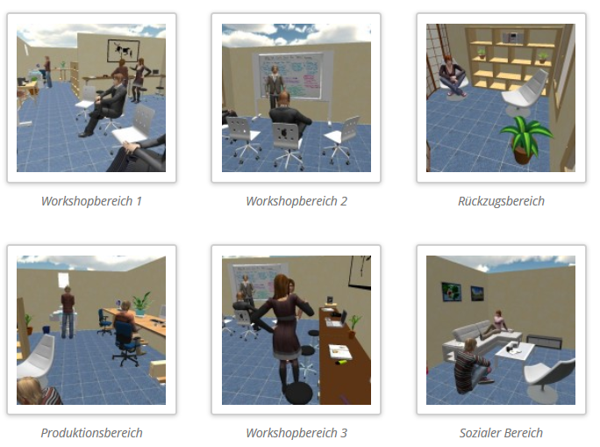
Und so ähnlich könnte es aussehen:
https://blendedlearning.th-nuernberg.de/commons/blog/2015/02/26/3d-simulation-des-learning-lab/

Slide 7
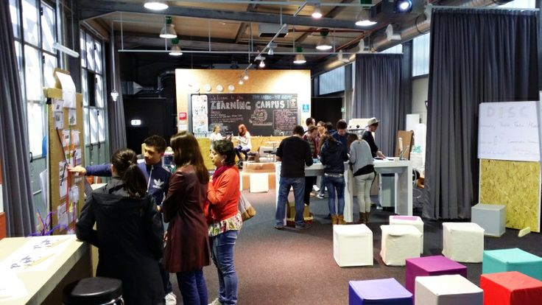
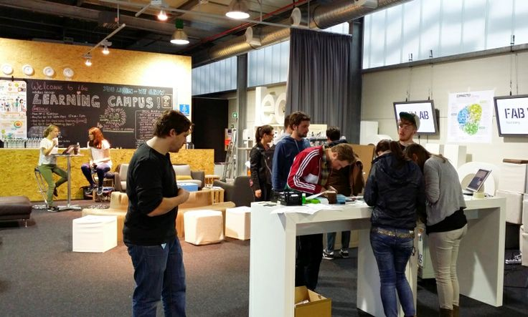
Nur ein Beispiel unter vielen: adidas Learning Campus
Quelle: https://www.pinterest.com/elgreco66/adidas-group-learning-campus/ (abgerufen am 2.3.2015)

Slide 8
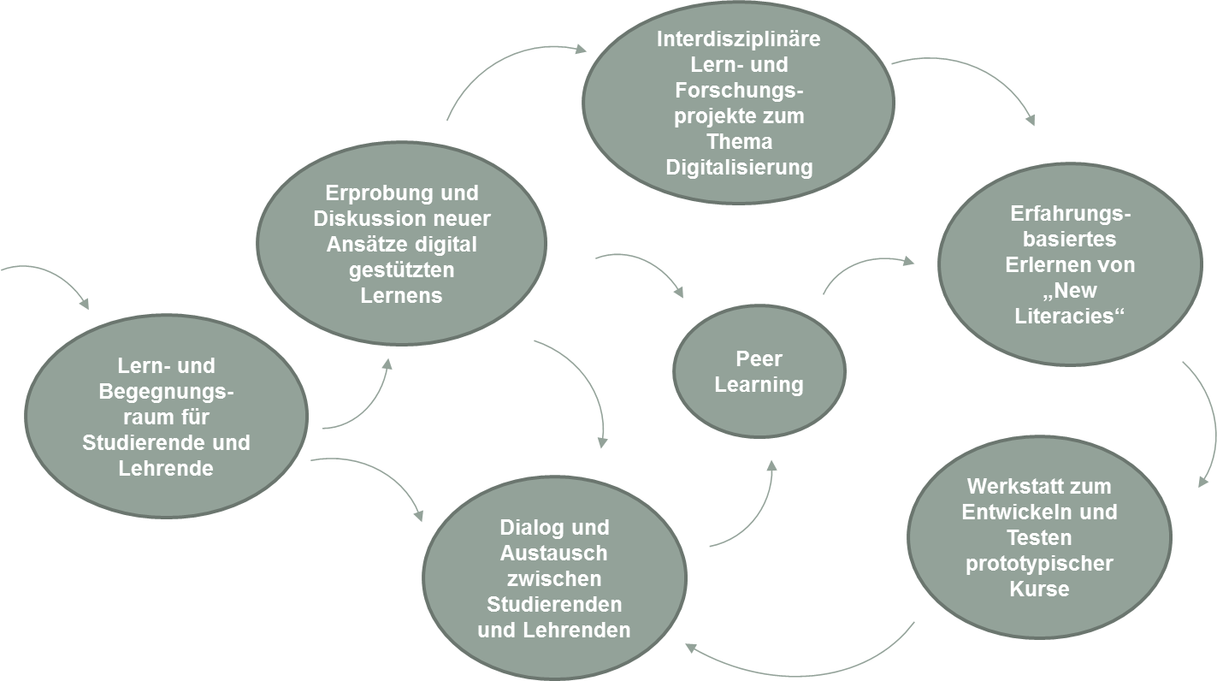
Was geschieht im Learning Lab?

Slide 9
Wie sieht Angebot und Ausstattung aus?
Lösungsberatung
Didaktik, Technik, Visualisierung
Produktion
Video, Audio, Illustration
Prototyping
Kursumbau in Blended Learning Formate
Anreicherung mit Medien
Peer Learning: autonomes Lernen in selbst-gebildeten studentischen Kleingruppen
Lernen und Arbeiten im Social Web
Agiles Lehren: Just-in-Time Teaching (JiTT), Problembasiertes Lernen (PBL), Projekt-orientiertes Lernen, Inverted Classroom
Produktions-Ausstattung
Clicker, Grafiktablett, Headset, Kopfhörer, Laptops (auch mit Touchscreen und Stift), Lautsprecher, Mikrofon, Mobile Festplatte, Software für Audio-/Video-Bearbeiten, Stativ, Tablet, Videokamera, Visualizer, Webcam
Workshop- & Prototyping-Ausstattung
Flipchart, Laserpointer, Moderationskoffer, Pin-Wände, Smartboard, Whiteboard, Zugang zu Webtools und –plattformen
Raumaufteilung & Wohlfühl-Ausstattung
Bereiche für Produktion, Gespräche, ruhiges Selbstlernen, Gruppenarbeit
Wasser-Behälter, Kaffeemaschine
Und: freundliche, kompetente KollegInnen vor Ort, mit Know-how und Expertise zu Angeboten und Umgang mit der Ausstattung

Slide 10
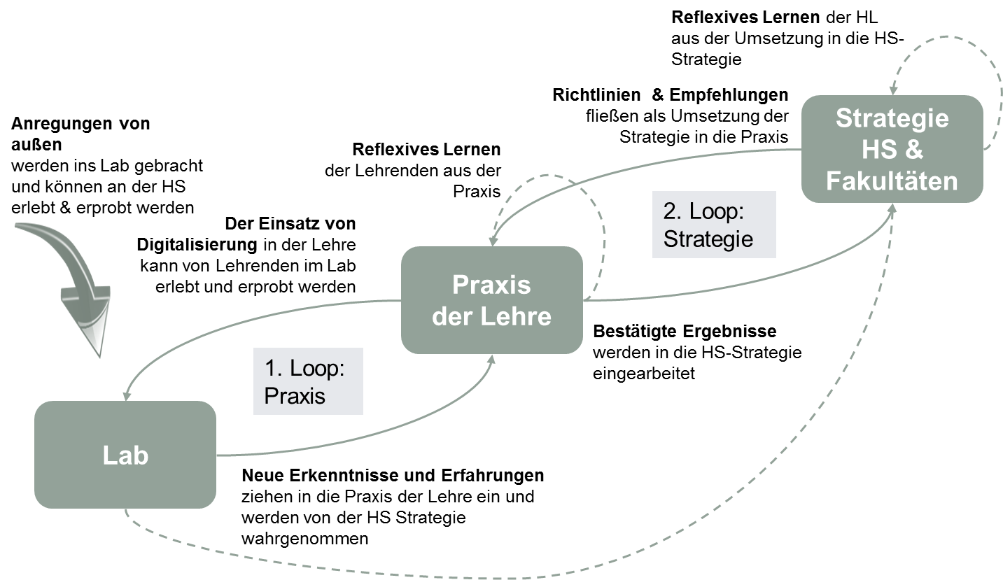
Wie bringen wir Praxis und Strategie zusammen?

Slide 11
Das Learning Lab ist ein Instrument der Hochschule
Mit dem Learning Lab entsteht ein effektives Instrument, um …
der Heterogenität und steigenden Anzahlen Studierender
den Anforderungen des modernen Arbeitslebens
den Anforderungen Lebenslangen Lernens
… mit innovativer Vielfalt bei Lernen und Lehren zu begegnen durch …
die Möglichkeiten flexibler, diversitätsfreundlicher Formate wie Inverted Classroom, projekt- und problembasiertes Lernen
die gezielte Nutzung von Technologie zur Kompensation von Handicaps und unterschiedlichen Lernstilen, -geschwindigkeiten, und Voraussetzungen
Die Nutzung neuer Formen des Lernens im Social Web und frei verfügbarer Lernmaterialien (Open Educational Resources, “OER”)
Einüben von Peer Learning, das weitgehend selbstorganisiert durch die Studierenden verläuft.

Slide 12
Haben Sie Interesse, das Learning Lab auszuprobieren, z.B. als …
Werkstatt, um Ihren Kurs mit Video-Elementen oder Tools anzureichern oder auf ein Blended Learning Format umzubauen?
Experimentierfeld, um neue Ansätze des Lernens und Lehrens zu erproben und zu diskutieren?
Ort erfahrungsbasierten Lernens, um die neuen sozio-technische Kompetenzen für den Umgang im Social Web zu verstehen und zu üben?
kreativer Lehr-/Lernort mit Ihren Studierenden, z.B. für Projekt- oder Facharbeiten?
Ort des Dialogs und Austauschs unter Lehrenden und Studierenden sowie mit Experten von außerhalb, zu aktuellen Themen?
Dann nehmen Sie Kontakt zu uns auf! Wir freuen darauf, Ihr Vorhaben zu unterstützen.

Slide 13
ANHANG

Slide 14
Wie geschieht das?
AUFHEBEN! SOURCE!
Interdisziplinäre
Lern- und Forschungs-projekte zum Thema
Digitalisierung
Erprobung und
Diskussion neuer Ansätze digital gestützten
Lernens
Erfahrungs-
basiertes Erlernen von „New Literacies“
Lern- und
Begegnungs-raum für Studierende und
Lehrende
Peer Learning
Werkstatt zum
Entwickeln und Testen
prototypischer
Kurse
Dialog und Austausch
zwischen Studierenden
und Lehrenden

Slide 15
Wie funktioniert das Learning Lab?
Reflexives Lernen der HL aus der Umsetzung in die HS-Strategie
Richtlinien & Empfehlungen fließen als Umsetzung der Strategie in die Praxis
Anregungen von außen werden ins Lab gebracht und können an der HS erlebt & erprobt werden
Strategie HS & Fakultäten
Reflexives Lernen der Lehrenden aus der Praxis
2. Loop: Strategie
Der Einsatz von Digitalisierung in der Lehre kann von Lehrenden im Lab erlebt und erprobt werden
Praxis der Lehre
Bestätigte Ergebnisse werden in die HS-Strategie eingearbeitet
1. Loop: Praxis
Lab
Neue Erkenntnisse und Erfahrungen ziehen in die Praxis der Lehre ein und werden von der HS Strategie wahrgenommen
AUFHEBEN! SOURCE!

